Slide 1


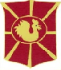
НАРОДНАЯ КУКЛА КАК СРЕДСТВО ПАТРИОТИЧЕСКОГО ВОСПИТАНИЯ ДОШКОЛЬНИКОВ
Аитова Ю.В., старший преподаватель кафедры дошкольного образования СГСПУ;
Горшенина А.Д., воспитатель СП ДС «Золотой петушок» ГБОУ СОШ №2 п.г.т. Усть-Кинельский;
Кочетова Н.Г., к.ф.-м.н., доцент кафедры дошкольного образования СГСПУ;
Стрельбицкая О.С., воспитатель СП ДС «Золотой петушок» ГБОУ СОШ №2 п.г.т. Усть-Кинельский

Slide 2
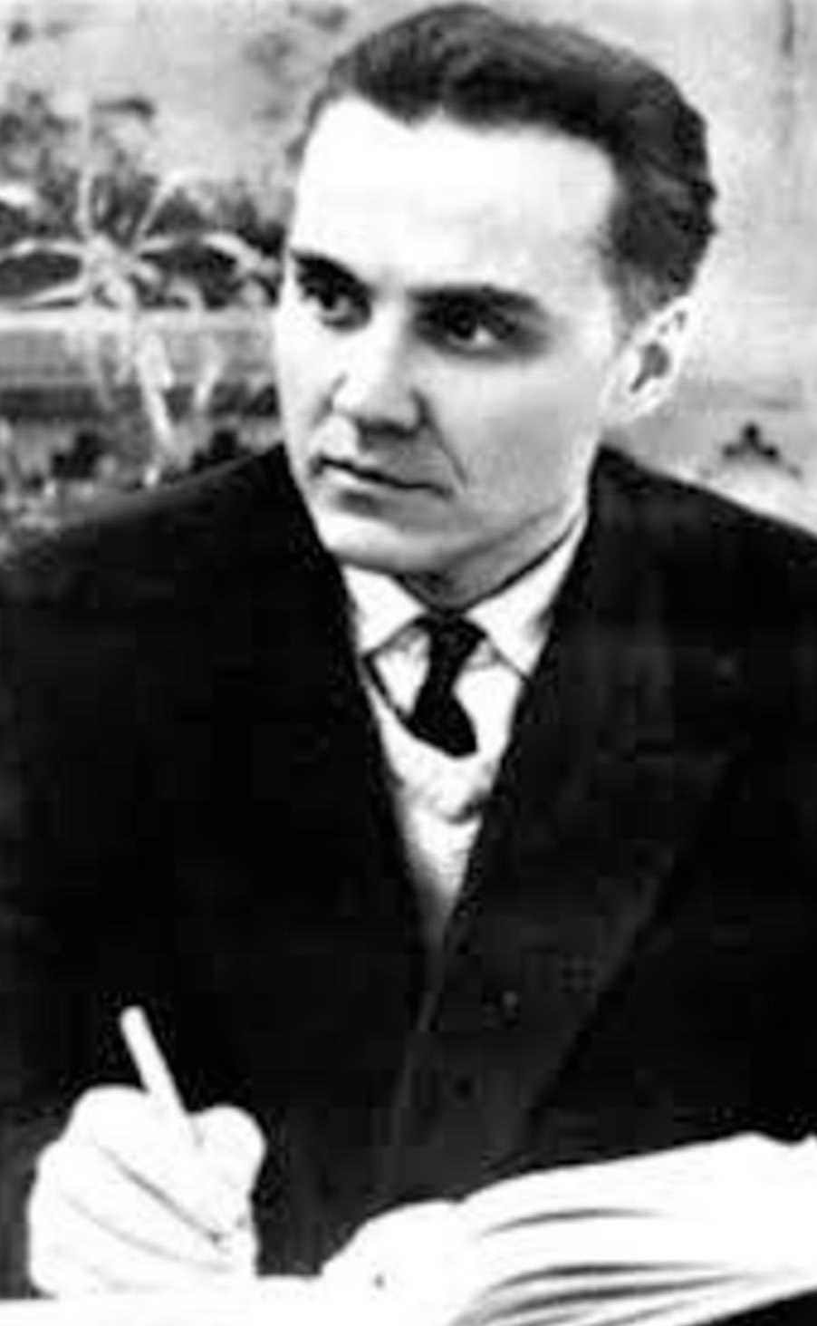
«Детство - каждодневное открытие мира и, поэтому надо делать так, чтобы оно стало, прежде всего, познанием человека и Отечества, их красоты и величия»
(В.А. Сухомлинский)

Slide 3
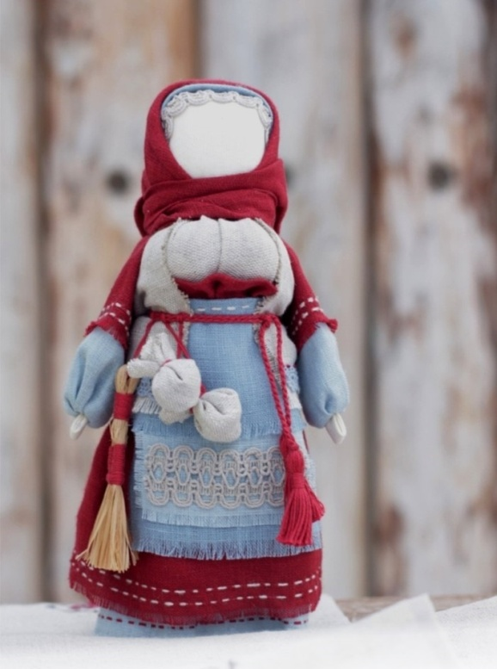
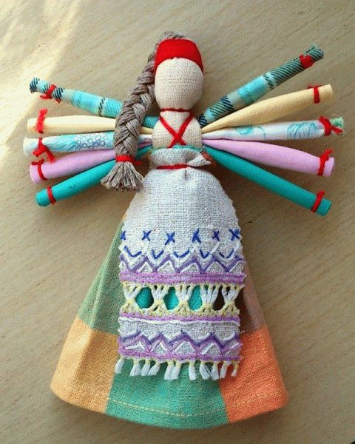
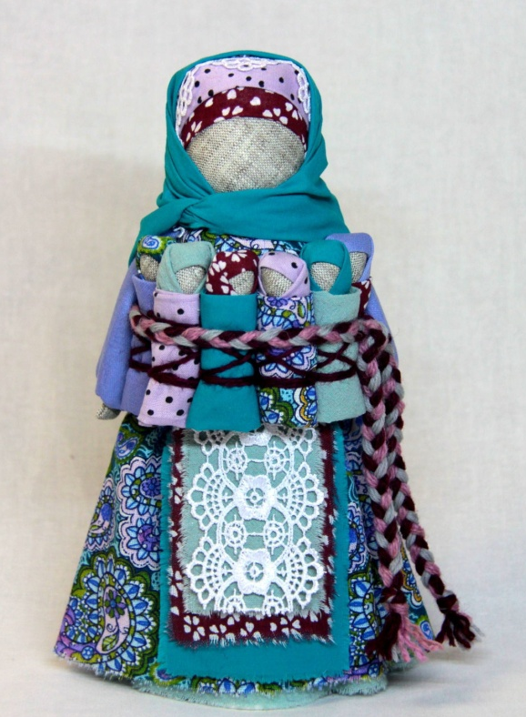
Кукла – это детская игрушка в виде человека, животного или вымышленного существа, выполненная из разных материалов.
Коляда
Десятиручка
Семья

Slide 4
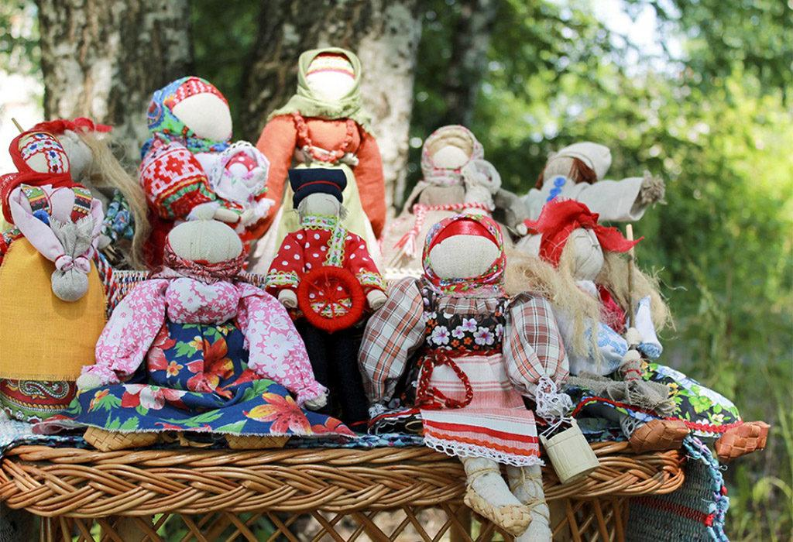
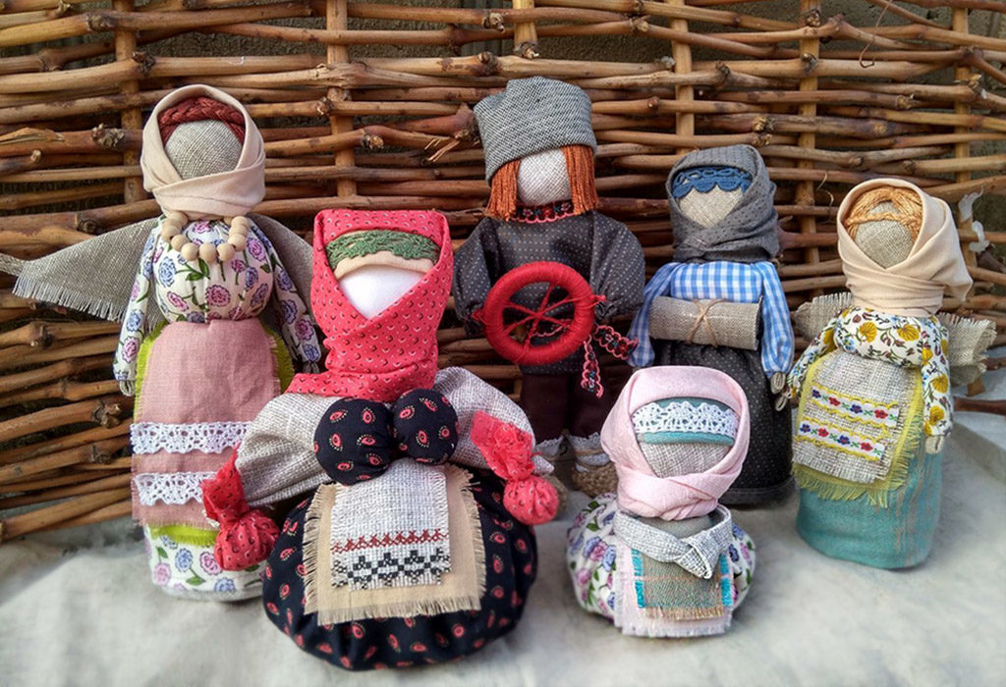
ФУНКЦИИ НАРОДНЫХ КУКОЛ:
Средство воспитания.
Охрана детского сна ребёнка и оберег от злых сил.
Через игру с куклой дети знакомятся с традициями, познают мир природы и общества.

Slide 5
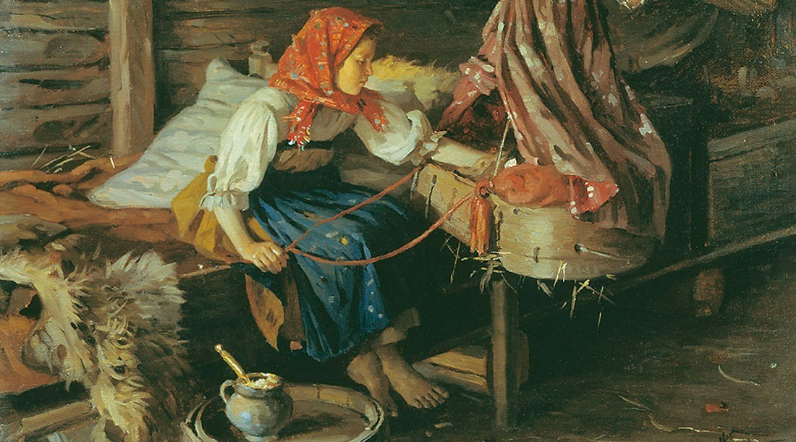
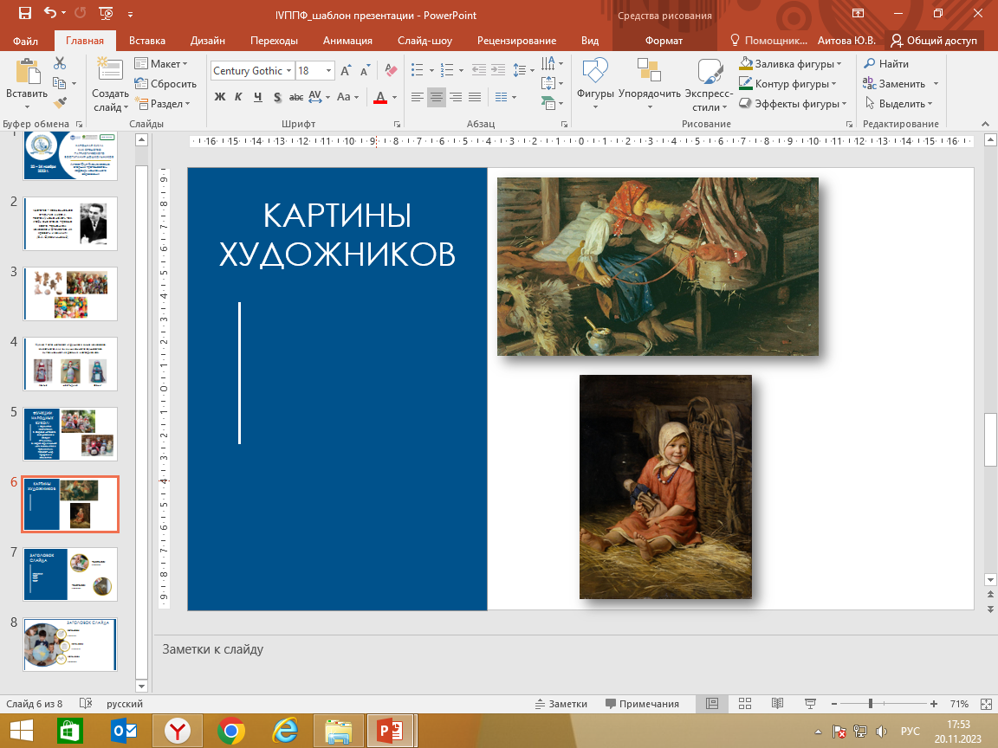
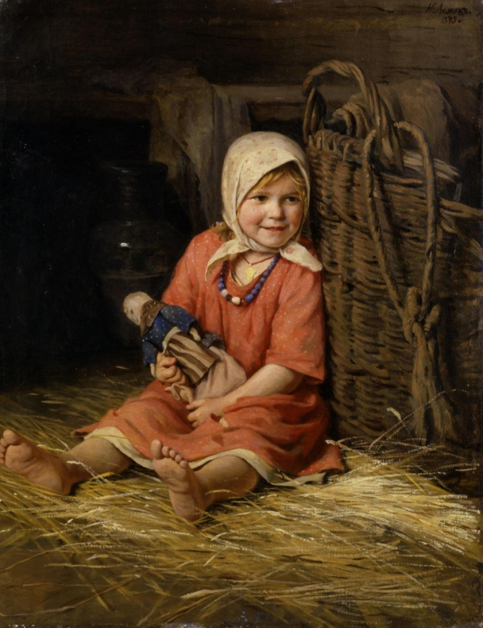
КАРТИНЫ ХУДОЖНИКОВ О НАРОДНЫХ КУКЛАХ
М.И. Игнатьев «Няня»
К.В. Лемох «Варька»

Slide 6
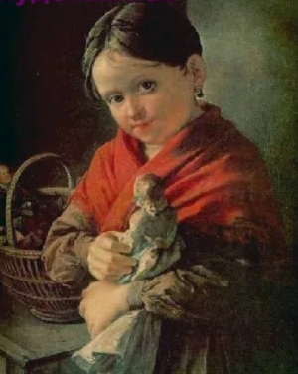
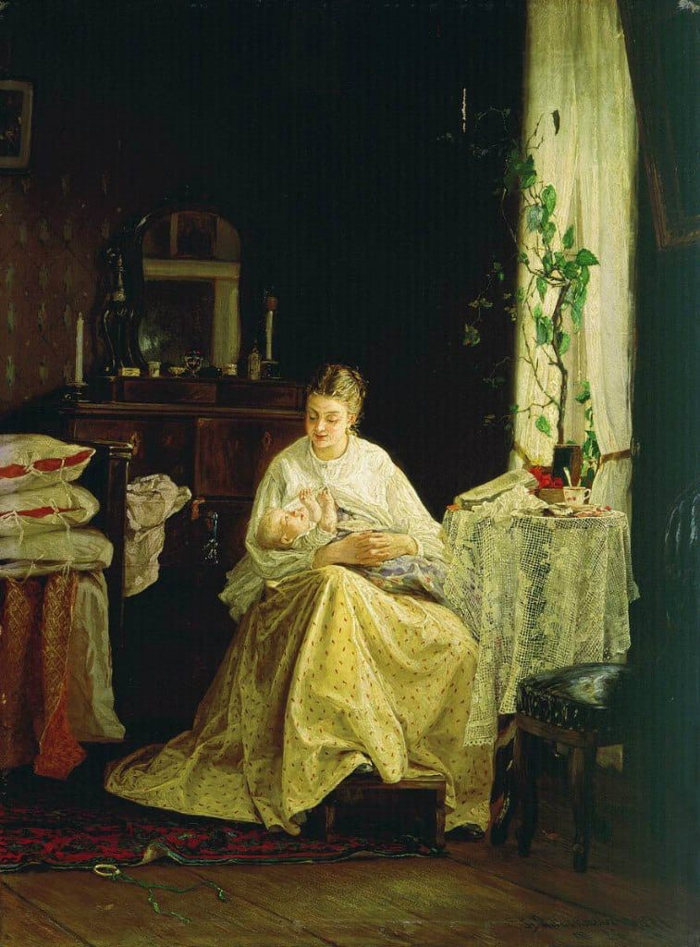
КАРТИНЫ ХУДОЖНИКОВ О НАРОДНЫХ КУКЛАХ
В.А. Тропинин «Девочка с куклой»
В.М. Максимов
«Материнство»

Slide 7
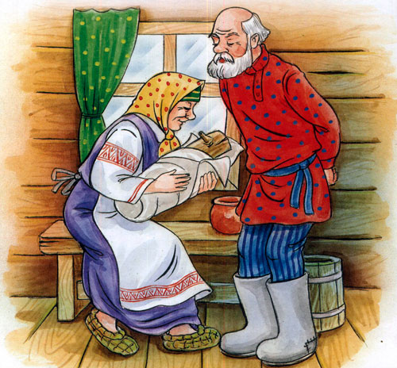
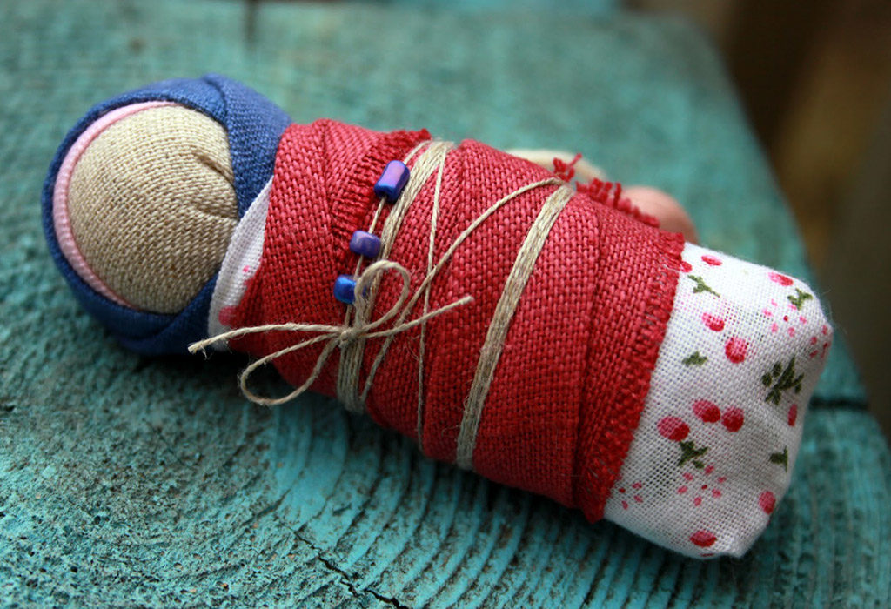
НАРОДНЫЕ КУКЛЫ В РУССКИХ НАРОДНЫХ СКАЗКАХ
Русская народная сказка «Терёшечка» (кукла «Пеленашка»)
Вот сделали они колодочку, завернули ее в пеленочку, стали качать да прибаюкивать:
– Спи-тко, усни, дитя Терешечка, –
Все ласточки спят,
И касатки спят,
…
Качали так, качали да прибаюкивали, и вместо колодочки стал расти сыночек Терешечка – настоящая ягодка.

Slide 8
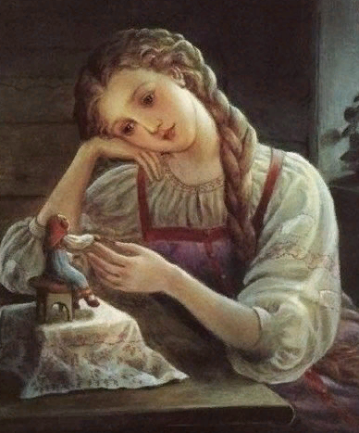
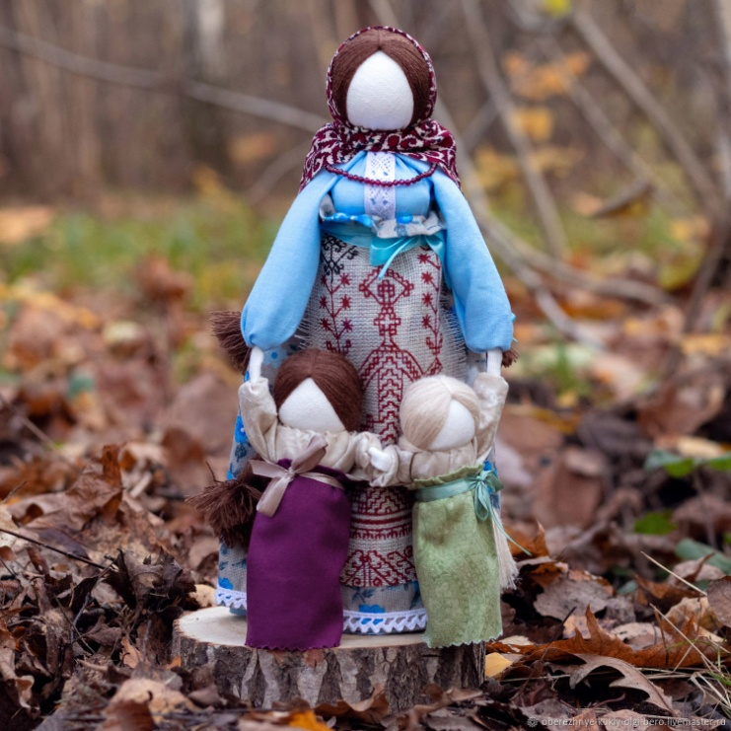
НАРОДНЫЕ КУКЛЫ В РУССКИХ НАРОДНЫХ СКАЗКАХ
Русская народная сказка «Василиса Прекрасная» (кукла «Ведучка»)
- На, куколка, покушай, моего горя послушай! Живу я в доме у батюшки, не вижу себе никакой радости; злая мачеха гонит меня с белого света. Научи ты меня, как мне быть и жить и что делать?

Slide 9
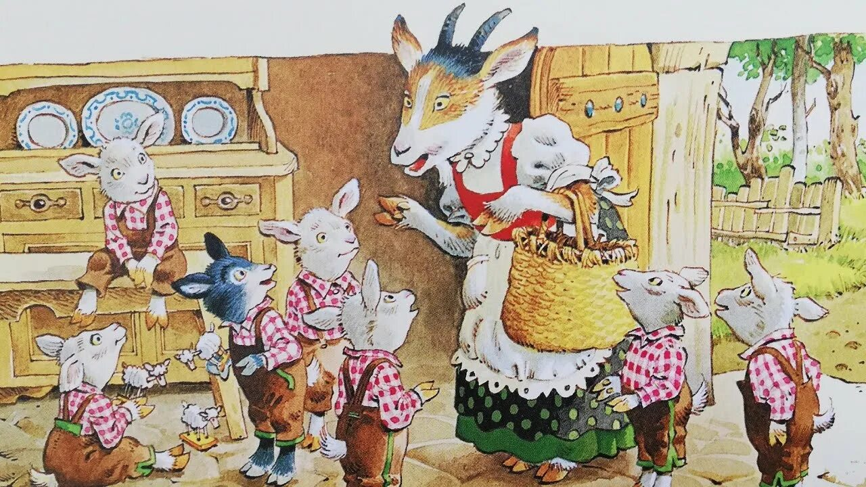
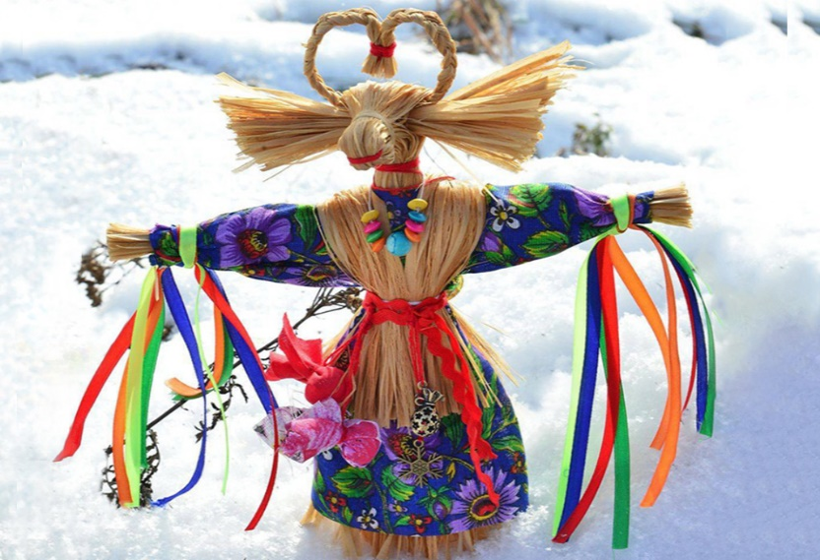
НАРОДНЫЕ КУКЛЫ В РУССКИХ НАРОДНЫХ СКАЗКАХ
Русская народная сказка «Волк и семеро козлят» (кукла «Коза»)
Коза накормила, напоила козлят и строго-настрого наказала:
- Кто придет к избушечке, станет проситься толстым голосом да не переберет всего, что я вам причитываю, - дверь не отворяйте, никого не впускайте.

Slide 10
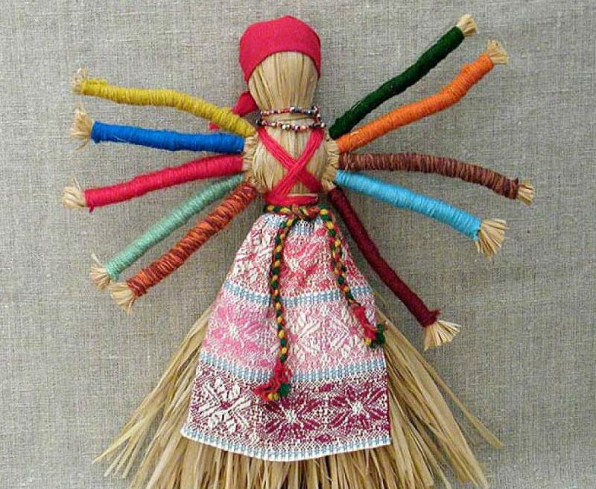
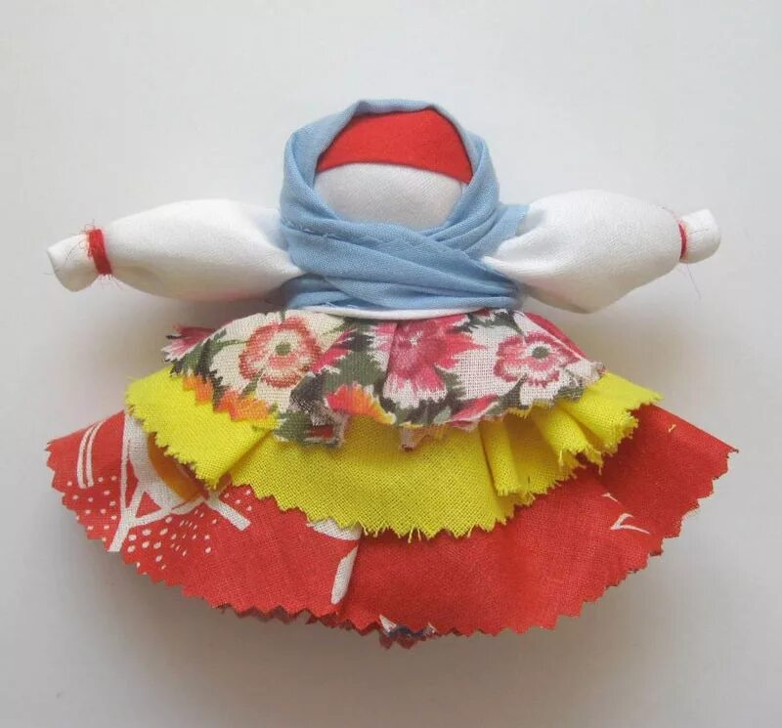
СТИХОТВОРЕНИЯ О НАРОДНЫХ КУКЛАХ
«Кукла-десятиручка»
Я пекла, варила,
Кукол накормила.
Куклы меня слушали,
Быстренько все скушали:
И суп из цветочков,
И пирог из песочка,
И котлеты из глины,
И компот из рябины.
«Кукла-Колокольчик»
Тряпичную куклу
сшила мама дочке,
Надела на ножки в
красные носочки.
Ниточки – косички,
платьице в горошек.
Вся теплом согрета
маленьких ладошек.

Slide 11
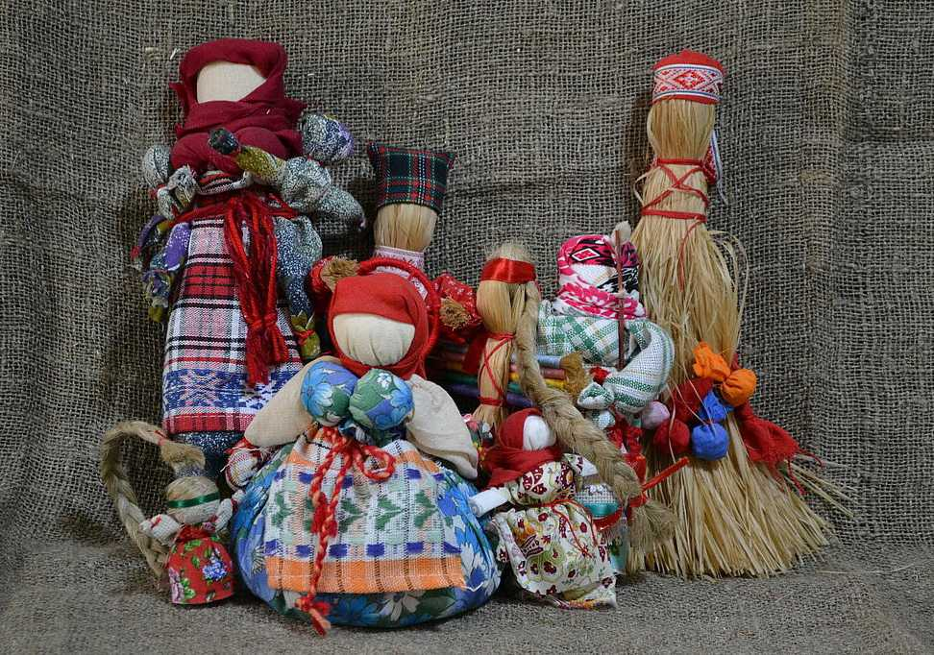
НАРОДНАЯ КУКЛА:
имеет своё значение;
находит свой путь к сердцам детей и взрослых;
способствует передаче ребенку нравственных и символических знаний.
Notes:
При необходимости удалите исходную фотографию, добавьте свое изображение и переместите его на задний план

Slide 12
СПАСИБО
ЗА ВНИМАНИЕ!

